Slide 1
Présentation des avancements des travaux de thèse
Classification et prédiction de la FA par EMD. Empirical Mode Decomposition
Présentation effectuée par:
Hassan SERHAL
10-03-2021
Notes:
Perspectives:
*Trouver le meilleur modèle entre FFT.
*Trouver le meilleur modèle entre les ondelettes.

Slide 2
Travail accompli.
Terminer la première formation sur Fun-mooc: L'Intelligence Artificielle… avec intelligence !
Inscription à un nouveau module :Introduction au traitement des images.
Terminer la première version de l’article sur « overleaf ».
Etude bibliographique sur les travaux existants utilisant les EMD(s).
Notes:
Perspectives:
*Trouver le meilleur modèle entre FFT.
*Trouver le meilleur modèle entre les ondelettes.
*signal→ image → alimenter plusieurs modeles.

Slide 3
Plan de la présentation
Première version de l’article.
Etude bibliographique sur les EMDs
Réponse à Matias.

Slide 4
Section 1: La structure de l’article sur Overleaf (1)
Introduction:
Définir la problématique , son lien avec l’ECG et l’IA , les groupes des caractéristiques et les trois contributions de l’article.
Méthodes.
La fibrillation atriale , les questions et la stratégie de la recherche.
Résultats.
Tableaux pour les bases des données, les phases de pré-traitement avec les ondelettes, les modèles IA soient pour la classification ou pour la prédiction et les performances des modèles appliqués.

Slide 5
Section 1: La structure de l’article sur Overleaf (1)
Discussion.
La réponse à chacune des sept questions posées lors de la recherche.
Conclusion
Faire une une conclusion générale et une comparaison entre FFT et les ondelettes pour la même base des données pour la prédiction de la FA.
Références bibliographiques.

Slide 6
Section 2 :Les EMDs (1)
La technique de Décomposition en Modes Empiriques (ou EMD pour “Empirical Mode Decomposition”) est une méthode d’analyse de signal qui a été introduite par Norden Huang, ingénieur de la NASA, appliquée au départ en 1998, pour décomposer tout signal en une série de composantes oscillantes extraites directement de celui-ci de manière adaptative.
Ces composantes (ou IMF pour “Intrinsic Mode Functions”) s’interprètent comme des formes d’ondes non stationnaires (modulées en amplitude et en fréquence) pouvant être éventuellement associées à des oscillations non linéaires.

Slide 7
Section 2 :Les EMDs (2)
Idéalement, ces IMFs sont des fonctions oscillantes, de moyenne nulle, et de plus, celles-ci reflètent les fréquences présentes localement dans le signal, depuis les plus hautes fréquences vers les plus basses.
Le résidu est un terme basse-fréquence qui donne la tendance globale du signal.
La décomposition en mode empirique est une méthode d’itération au cours de laquelle chaque estimation de mode est retranchée du signal analysé et où l’estimation du mode suivant est conduite à partir du signal résidu.

Slide 8
Section 2 :Les EMDs(3)
Contrairement à la représentation temps – fréquence (RTF) ou aux ondelettes, la base de décomposition de l’EMD est intrinsèque au signal.
L’extraction des composantes oscillantes appelées modes empiriques (IMF pour Intrinsic Mode Functions) est non-linéaire, mais leur recombinaison linéaire est exacte.
L’EMD seule n’est pas une analyse temps-fréquence, mais sa combinaison avec la transformée d’Hilbert (TH) ou une autre méthode d’estimation de la fréquence instantanée (FI) permet d’obtenir une RTF. Ainsi, l’EMD couplée avec la TH est une description temps-fréquence appelée Transformation de Huang-Hilbert (THH).

Slide 9
Section 2 :Les EMDs- algorithme (1)
1: Initialisation : r = f,k=1 2: Calcul de l’enveloppe moyenne e de r 3: Extraction de fonctions intermédiaires pi = r - e . 4: Tant que pi n’est pas un IMF répéter • Calcul de l’enveloppe moyenne e de pi
pi+1 = pi - ei ; i = i + 1
5: dk = pi, r = r - dk 6: Si r n’est pas monotone, retour à l’étape 2 et posons k = k + 1 si non la decomposition est terminée.

Slide 10
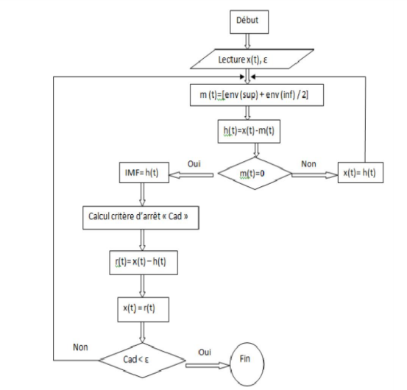
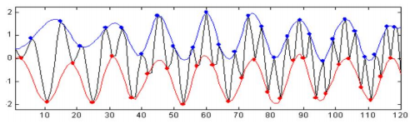
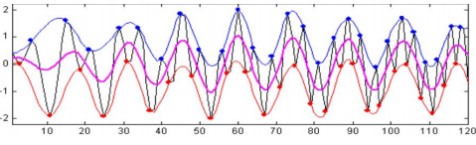
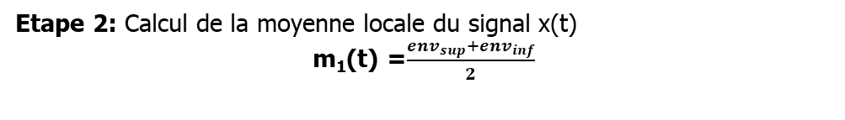
Section 2 :Les EMDs- algorithme (2)
Etape 0 : initialiser le signal h₀(t) par x(t) et le signal résidu r(t) = x(t).
Etape 1 : La première étape consiste à identifier les extrema locaux signal h₀(t). C’est le début du processus de tamisage.
Interpoler ensuite tous les maximas avec la méthode des splines cubiques par exemple pour construire l’enveloppe supérieure (envsup) et même avec les minimas pour construire l’enveloppe inférieure(envinf)
Etape 2: Calcul de la moyenne locale du signal x(t)
m₁(t) =$\frac{{env}_{sup}+{env}_{inf}}{2}$

Slide 11
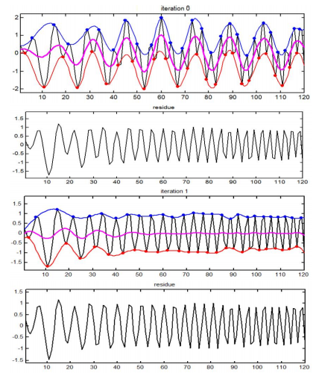
Section 2 :Les EMDs- algorithme (3)
Étape 3 : Calculer la différence entre le signal et la moyenne m₁(t) afin de déterminer la première composante IMF notée h₁(t).
h₁(t) = h₀(t) - m₁(t).
Remplacer ensuite le signal h₀(t) par le signal h₁(t) et refaire les étapes de 1 à 3 jusqu’à satisfaire un critère donné.
Étape 4 : A l’issu de l’étape 3 qui indique la fin du processus de tamisage. Recueillir la première composante IMF d₁(t) = h₁(t) et calculer le signal résidu.
r₁(t) = r₀(t) - d₁(t).
Cette première IMF forme la composante haute fréquence du signal et le résidu r₁(t) contient les composantes des plus basses fréquences.
Étape 5 : Remplacer r₀(t) par r₁(t) et h₀(t) par h₁(t) et refaire les étapes 1 à 5 afin d’extraire les autres composantes IMF.
Ces étapes sont réitérées jusqu’à atteindre le nombre d’IMF désiré ou le nombre d’extremas de r₀(t)est inférieur à 2.

Slide 12
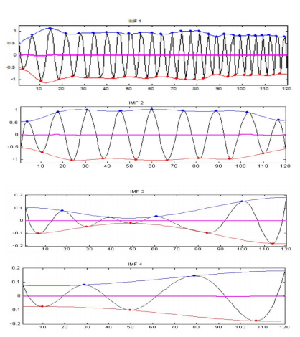
Section 2 :Les EMDs- algorithme (4)-Les IMFs
A chaque itération du processus de tamisage, la moyenne se rapproche de zéro .En sommant toutes les IMFs ainsi que le résidu, on retrouve le signal d’origine.

Slide 13
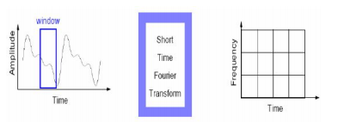
Section 2 :Comparaison FFT-Ondelettes-EMD (1)
Pour réaliser une analyse spectrale locale d’un signal f (t) autour d’un instant arbitraire t , il faudrait calculer une transformée de Fourier (TF) du voisinage immédiat de ce point.
L’intégrale de Fourier nécessitant un temps d’intégration infini, cela suppose que l’aspect local soit introduit en n’observant le signal que dans un certain intervalle T proche de t , dans lequel on le considère comme stationnaire.
Les fonctions sinusoïdales qui servent à décomposer le signal dépendent à la fois du temps et de la fréquence.
L'un des premiers à avoir appliqué ce principe aux transformées de Fourier est le physicien Dennis Gabor en 1940.
On parle alors de transformées de Fourier à fenêtre glissante. L'idée de base consiste à découper le signal en plages temporelles finies.
On réalise sur chaque plage, une analyse de Fourier. Cette analyse est donc dépendante de la localisation de la plage.

Slide 14
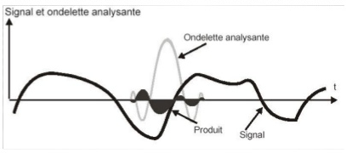
Section 2 :Comparaison FFT-Ondelettes-EMD (2)
Le problème de La STFT utilise une fenêtre à largeur fixe, donc les hautes et les basses fréquences sont analysées avec la même résolution. Son inconvénient majeur est la résolution temporelle et fréquentielle fixe.
Dans l’analyse en ondelettes on utilise des ondelettes qui ont la possibilité de translater et de se dilater donc la possibilité d’avoir une fenêtre qui s'adapte en fonction des irrégularités du signal. Donc chaque fréquence est analysée avec une résolution adaptée.
Les ondelettes sont une famille de fonctions localisées en temps et en fréquence et formant une base orthonormale.
Le point faible de l’analyse en ondelettes
est le fait que le résultat dépend uniquement
du type d’ondelettes utilisées.

Slide 15
Section 1 :Comparaison FFT-Ondelettes-EMD(3)
Tableau comparatif entre les différentes types de transformations:
 | Fourier | Ondelettes | EMD
Basis | Non-adaptative | Non-adaptative | Adaptative
Fréquence | Convolution globale. | Convolution régionale. | Différentiation locale.
Présentation | Energie-Fréquence | Energie- temps-Fréquence | Energie- temps-Fréquence
Non-linéaire | Non | Non | Oui
Non stationnaire | Non | Oui | Oui
Extraction des caractéristques. | Non | Oui pour les continues et non pour les discrètes | Oui

Slide 16
Article 1
Date: 2016 | Titre: Empirical Mode Decomposition of Multiple ECG Leads for Catheter Ablation Long-Term Outcome Prediction in Persistent Atrial Fibrillation
Modèle IA (ML/DL) Régression logistique (RL) | Pré-traitement. La transformée EMMD pour obtenir les IMF qui decompose le signal ECG .Ces IMF sont les caractéristiques extraites utilisés comme entrées pour le modèle . Un filtre de Butterworth d’odre 4 avec un filtre Chebyshev(0.5 Hz -40) Hz pour éliminer les bruits . | IMF5 Leads: aVL, V1, V2 | Sensitivité 78.7% | Specifité 80% | Accuracy 79%
Clas/Pred Prédiction |  | Durée du signal | F1-score - | ROC 0.845 | Délai 1 min
Base de données 62 patients ayant 61.48 ± 10.4 ans |  | Outils | Training | Test

Slide 17
Article 2
Date: 2018 | Titre: Electrocardiograms patterns analysis using Artificial Neural Network and non-linear regression
Modèle IA (ML/DL) ANN | Pré-traitement. Une analyse adaptative basée sur la décomposition modale empirique (EMD) est d’abord effectuée pour le débruitage du signal et la détection des principaux attributs d’un ECG. Ces attributs sont ensuite utilisés en entrée du réseau neuronal afin de classer l’arythmie. les résultats de la classification sont combinés avec le rythme cardiaque pour effectuer une prédiction d’arrythmies basée sur la régression non linéaire. Le filtre de Butterworthd’ordre 6 + suppression les premiers IMF, après décomposition des EMD, le bruit ECG est filtrépour éliminer la haute fréquence tout en préservant le contenu du QRS. | Leads: | Sensitivité 66.67 % | Specifité 88.89 % | Accuracy 66.67 %
Clas/Pred Classification-Prediction |  | Durée du signal | F1-score - | ROC - | Délai >1s
Base de données MIT-BIH database |  | Outils | Training | Test

Slide 18
Article 3
Date: 2013 | Titre: Automatic Detection of Atrial Fibrillation using Empirical Mode Decomposition and Statistical Approach
Modèle IA (ML/DL) higher order statistical moments | Pré-traitement. La technique proposée est de deux étapes. La première étape consiste à décomposer l'ECG débruité en fonctions en mode intrinsèque (FMI) et extracte les paramètres statistiques comme la variance et l'écart-type de la classification de chaque FMI. Dans la deuxième étape, ces paramètres sont utilisées par un classificateur supervisé pour distinguer les rythmes ECG normaux des rythmes AF. Butterworth band pass filter of pass band (0.5Hz to 45Hz) + Time between two R peaks is selected to obtain the percentage of distortion of the P wave of a cycle. | Leads: - | Sensitivité 96 % | Specifité 93 % | Accuracy -
Clas/Pred Classification |  | Durée du signal 30 min | F1-score - | ROC - | Délai >1s
Base de données MIT-BIH arrhythmia data base |  | Outils | Training | Test

Slide 19
Section 3: Réponse à Matias.
Parmi les articles trouvés il y neuf articles pour la prédiction de la FA avec les ondelettes.
Publication | Références | Pré-traitement | Modèle IA | Méthode d’évaluation | Délai
2019 | [17] | DWT | CNN | Cross-validation | 30s
2019 | [6] | WT+PT | DL models | - | -
2019 | [40] | WT | LSTM-RNN | - | -
2018 | [25] | WP | K-nereast+GA | Cross-validation | 5 min
2017 | [21] | MWE | SVM | Cross-validation | -
2017 | [27] | WT | SVM-RNN | Cross-validation | 3min
2012 | [18] | WE | Threshold | Cross-validation | -
2012 | [44] | WCV | CTM | - | 30s
2010 | [31] | WT | - | - | 30s

Slide 20
Merci pour votre attention

